Slide 1
BUSINESS CASE ENTERTAINMENT

Slide 3
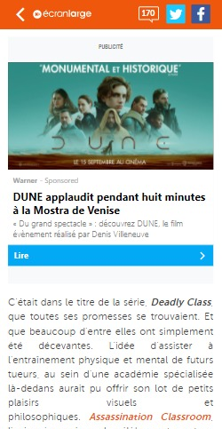
Dune
Volume de clics
réalisés
50 042
50 000 clics
Format :
Native
Couverture : Nationale
Ciblages :
Cinéphiles
Amateurs de films SF
Gamers
Gamers Action & SF
Taux de clics
Taux de clic moyen
2,77%

Slide 4
Joker
Volume d’impressions réalisé
800 525
800 000 impressions
Format :
Interstitiel vidéo
Couverture : Nationale
Ciblages :
18-34 ans
Cinéphiles
Fans de comics
Taux de clics
Taux de clic moyen
4,53%

Slide 5
Birds of prey
Volume d’impressions réalisé
Format :
Interstitiel vidéo
Couverture : Nationale
Ciblages :
18-34 ans
Cinéphiles
Fans de comics
1 363 846
1 363 636 Impressions
KPI
Taux de clics
Taux de clics moyen
4,08%

Slide 7
Switch Sport Launch
Volume d’impressions réalisé
2 000 262
2 000 000 impressions
Formats :
Interstitiel vidéo
Pavé vidéo
Couverture : Nationale
Ciblages :
Fans Nintendo
Jeunes
Possesseurs Switch
Taux de clics
moyen
Taux de complétion
Taux de clics
2,99 %
Taux de complétion
77,4 %

